Slide 1
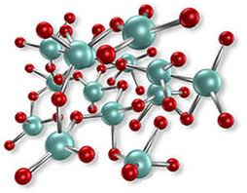
Polímeros
Objetivos del capítulo
Identificar los elementos que componen este grupo de materiales y su clasificación
Relacionar la estructura con las principales características y propiedades de estos materiales
Conocer los principales métodos de conformado
Conocer los usos que se dan a este grupo de materiales

Slide 2
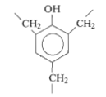
Polímeros
Material formado por cadenas moleculares largas de átomos de carbono o silicio. Enlace covalente. Cadenas flexibles
PE- polietileno
PP- polipropileno
PVC- policloruro de vinilo
PTFE- politetrafluoretileno
PS- poliestireno
DMMA- polimetilmetaacrilato
PC- policarbonato
PET- polietilenterftalato
Ni66- polihexametilendipamida
PDMS- polimimetilsiloxano
RE – resina epoxi
Unidades monoméricas comunes

Slide 3
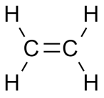
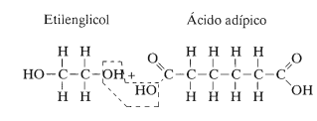
Polímeros
Obtención
A partir de moléculas pequeñas de carbono y silicio
Por polimerización
poliadición
policondensación

Slide 4
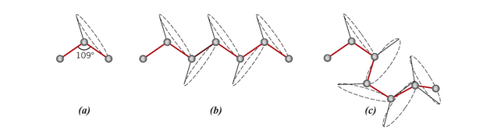
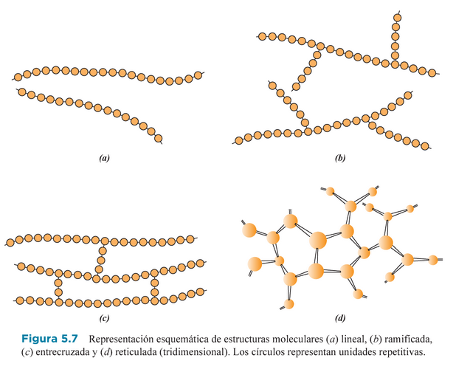
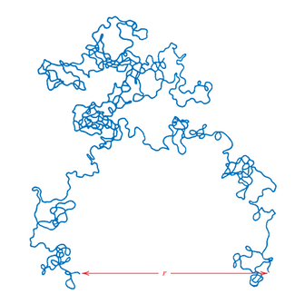
Polímeros
Estructura del material
Forma y tamaño molecular
Primera clasificación:
Termoplástico
Elastómero
Termoestable o termodúrico

Slide 5
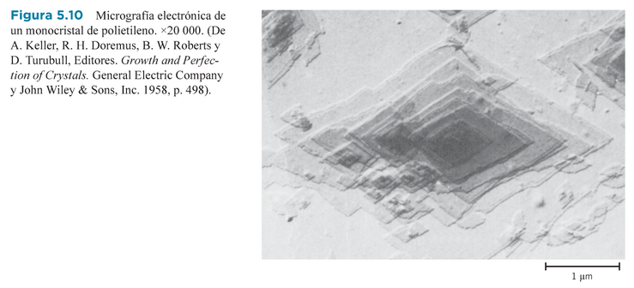
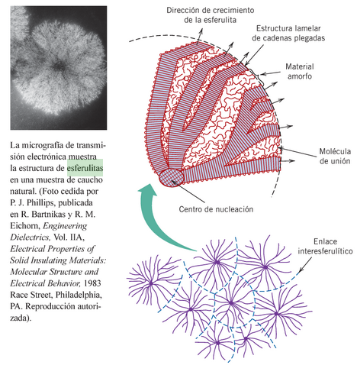
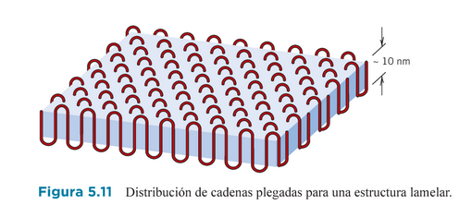
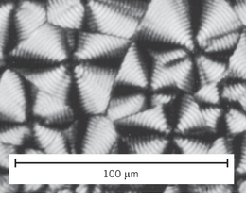
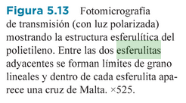
Polímeros
Cristalinidad: polímeros semicristalinos
Densidad

Slide 6
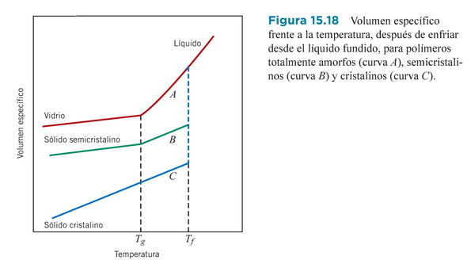
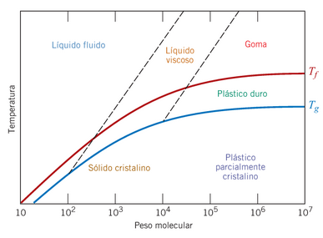
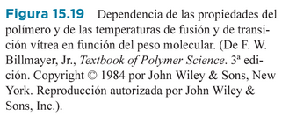
Polímeros
Efecto de la temperatura
Temperatura de fusión
Temperatura de transición vítrea

Slide 7
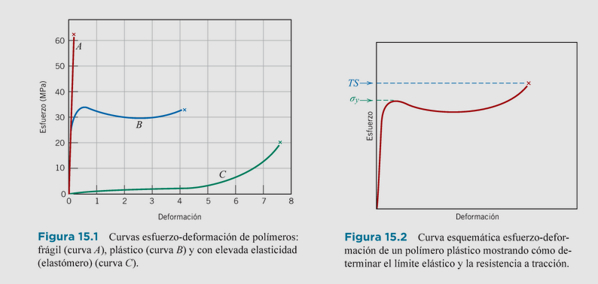
Polímeros
Propiedades mecánicas

Slide 8
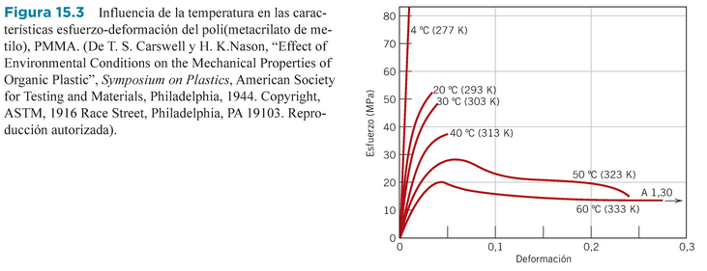
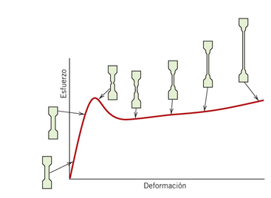
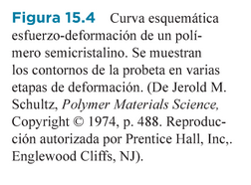
Polímeros
Efecto de la temperatura
Módulo elástico
Resistencia a la tracción
Alargamiento a rotura

Slide 9
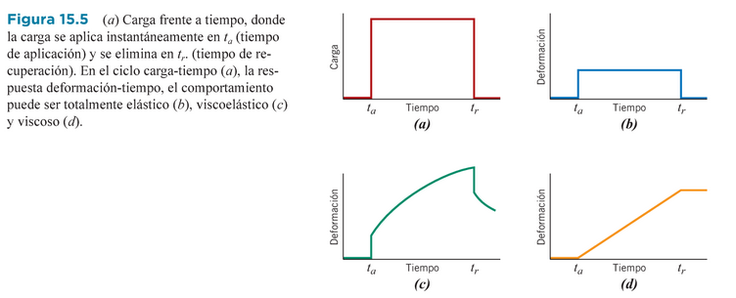
Polímeros
Viscoelasticidad
Estructura
Temperatura
Velocidad de aplicación fuerza
Módulo de relajación viscoelástico
Fluencia viscoelástica
Deformación dependiente del tiempo a tensiones menores al límite elástico

Slide 10
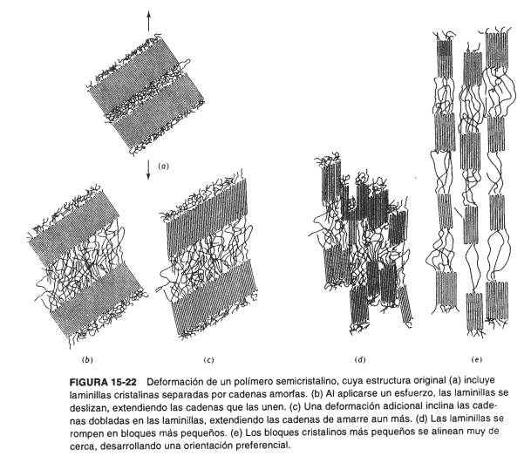
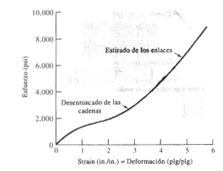
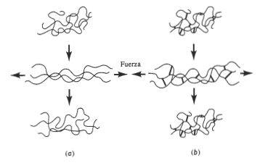
Polímeros
Mecanismos de deformación
amorfo
amorfo
entrecruzado
semicristalino

Slide 11
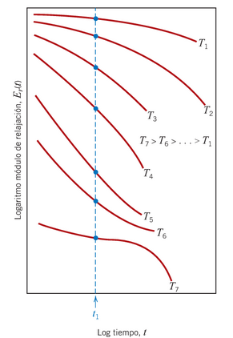
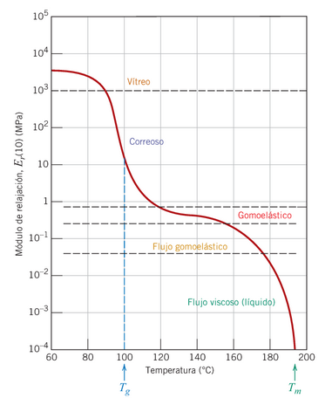
Polímeros
Módulo de relajación

Slide 12
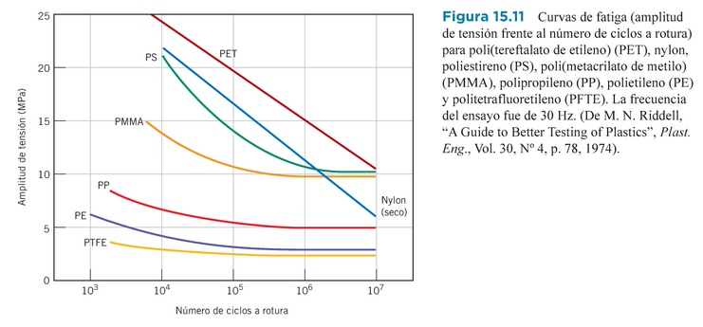
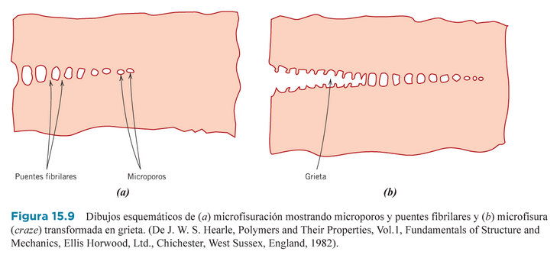
Polímeros
Fatiga y rotura
Frecuencia
Cond ambientales
Fuerza aplicada
Temperatura
Velocidad de aplicación
Forma de la pieza

Slide 13
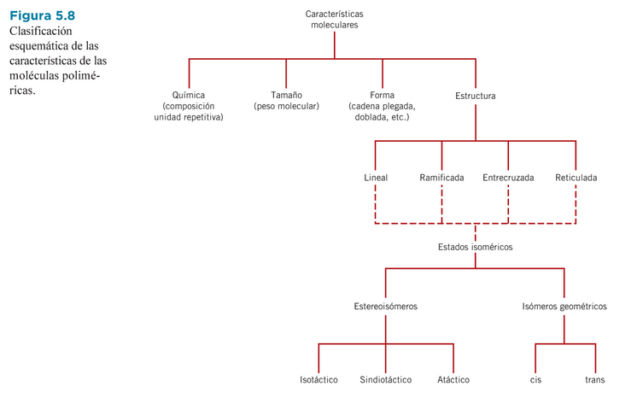
Polímeros
Factores – propiedades de los polímeros
copolímeros
Aditivos
Proceso de fabricación
Factores ambientales
Historia del material

Slide 14
Polímeros
Tamaño molecular
Inicio
Propagación
Terminación
Momentos
n) Coligativas w)viscosidad- tenacidad
z) Viscocidad v) viscosidad intrínsica

Slide 15
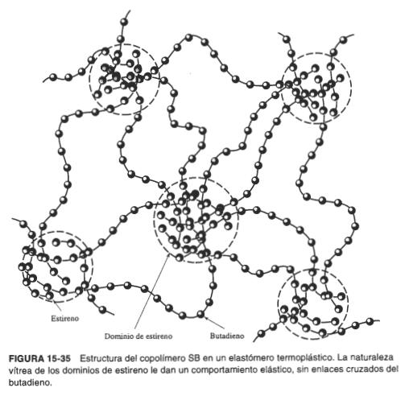
Polímeros
Forma molecular
Monómero
Largo de la cadena
Rotación de los enlaces

Slide 16
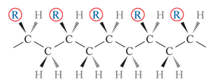
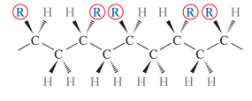
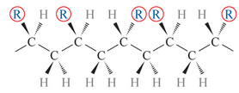
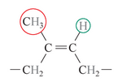
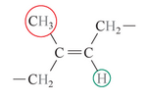
Polímeros
Estructura
Cabeza
Cola
Isotáctico
Sindiotáctico
Atáctico
Cis
Trans
Movilidad
Cristalinidad

Slide 17
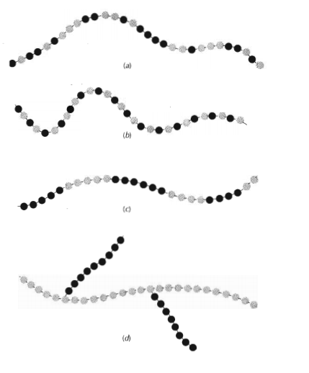
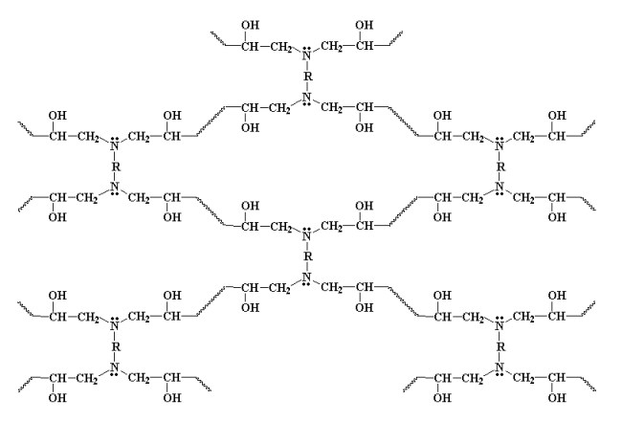
Polímeros
Estructura - copolímeros
Configuración molecular
Copolímeros: al azar,
alternados,
alternados en bloques,
bloques injertados
Ejemplos:
goma estireno-butadieno, SBR
goma acrilonitrilo-butadieno, NBR
Epoxi - Reticulado

Slide 18
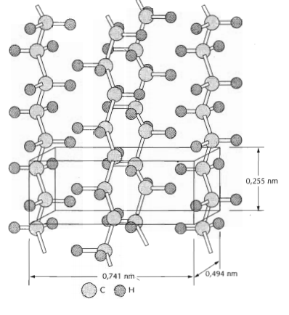
Polímeros
Cristalinidad
Efecto directo cantidad y fuerza enlaces secundarios
Características moleculares anteriores
Velocidad de enfriamiento
Tratamiento mecánico
Amorfos: cop. injertos, atácticos, ramificados,
entrecruzados, reticulados
Cristalinos: lineales, cop. iso y sindio tácticos
Cristalinidad:
Tm, Tg, resistencia mecánica, química,
propiedades ópticas
Estructura ortorrómbica
del polietileno

Slide 19
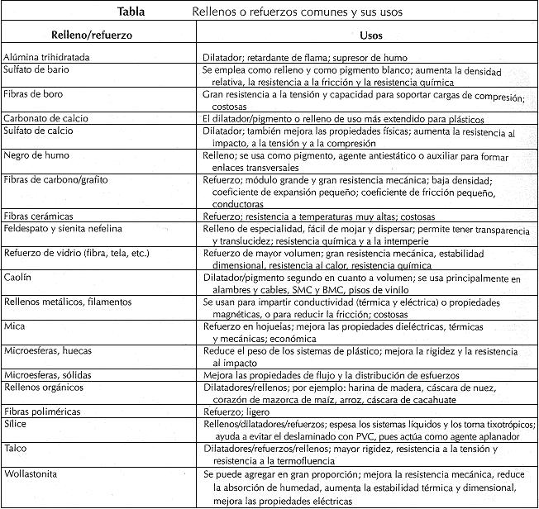
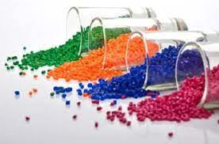
Polímeros
Aditivado
Rellenos
Reforzadores
Antiestáticos
Plastificantes
Estabilizantes (anti ox, radiac)
Colorantes
Ignífugos y retardantes de llamas

Slide 20
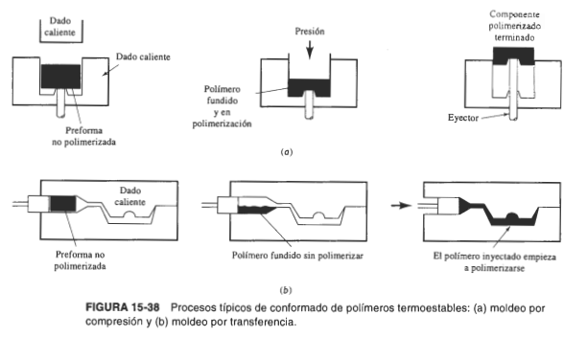
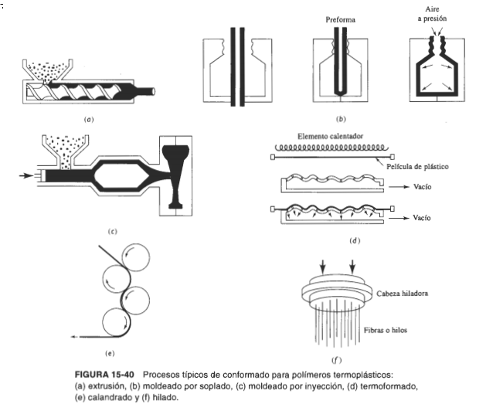
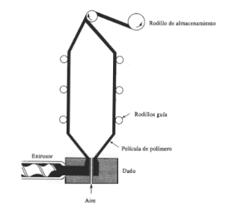
Polímeros
Métodos de conformado
Tipo de polímero. Tg, Tm. Calor, presión, forma. Técnicas especiales
Termoestable: prepolimerizado y curado
Espumado
Colado
Termoplásticos: fusión y transferencia
Moldeo: simple, inyección, extrusión, transferencia y compresión, soplado
Hilado
Calandrado
Termoformado
Qué método falta?

Slide 21
Polímeros
Referencias y lecturas recomendadas
Callister, W. D. y Reithwisch, D. G. (2018). Ciencia e ingeniería de materiales (2a. ed.). Editorial Reverté. https://elibro.net/es/ereader/bmayorunc/170298?page=139
Callister, W. D. y Reithwisch, D. G. (2018). Ciencia e ingeniería de materiales (2a. ed.). Editorial Reverté. https://elibro.net/es/ereader/bmayorunc/170298?page=517
Callister, W. D. y Reithwisch, D. G. (2018). Ciencia e ingeniería de materiales (2a. ed.). Editorial Reverté. https://elibro.net/es/ereader/bmayorunc/170298?page=645
Askeland, DP (2015). Ciencia e ingeniería de los materiales, v.3. Cap 15, Polímeros. México: Thomson. Gálvez, FA (2002).
Seymour, R. B. y Carraher Jr. C. E. (1995). Introducción a la química de los polímeros (3a. ed.). Editorial Reverté. https://elibro.net/es/lc/bmayorunc/titulos/105683

Slide 22
Cuestionario
¿Qué se entiende por plástico, fibra, espuma, film, cristal líquido? ¿Hay otros?
Explique la relación entre la cristalinidad y el peso molecular y el tipo de grupos funcionales
Enumere y analice la estructura química de 4 plastificantes y el/los polímeros donde se utiliza
¿En que polímero es mas crítico el uso de plastificantes: PVC o PS?
RRR o 3R o R³ : explique
¿Cómo se RRR un termoplástico y un termoestable?
Grafique esfuerzo de relajación de un polímero totalmente cristalino, uno amorfo y uno “de la vida real”
¿En que zonas se da la fluencia viscoelástica?
¿Qué copolímero presentará mayor densidad? Alternado, injerto o en bloque. Ordene de mayor a menor
¿Para que se utiliza la cte de Small?
¿Qué es la longitud crítica de enmarañamiento?¿Cómo es un polímero por debajo de esta longitud a baja temperatura? ¿y por encima? ¿Qué es baja temperatura para uun polímero?
¿Qué polímero utilizaría como adhesivo: polietileno o resina fenólica? ¿En que sustrato? ¿ Por qué?

